Slide 1
Арт-Терапия
Лекция для 8-11 классов
Автор:
Ольга Михайловна Степанова
учитель английского языка
МБОУ «Цивильская СОШ №1
имени Героя Советского Союза М.В. Силантьева»
города Цивильск Чувашской Республики
2016

Slide 2
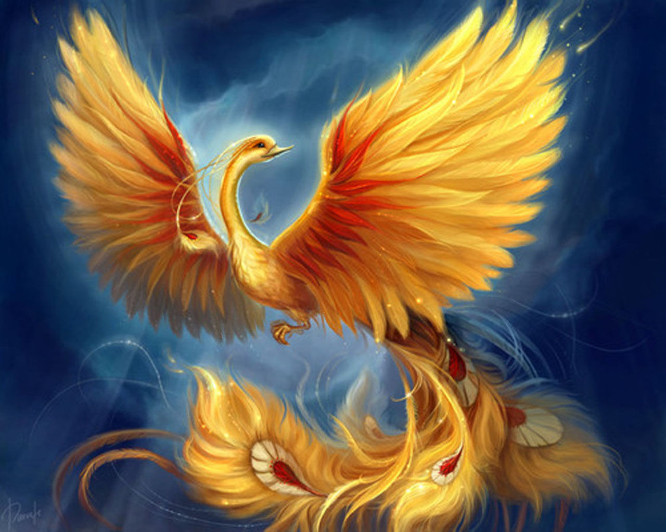
Арт-терапия (от англ. art, искусство) — направление в психотерапии и психологической коррекции, основанное на искусстве и творчестве. В узком смысле слова, под арт-терапией обычно подразумевается терапия изобразительным творчеством, имеющая целью воздействие на психоэмоциональное состояние личности.

Slide 3
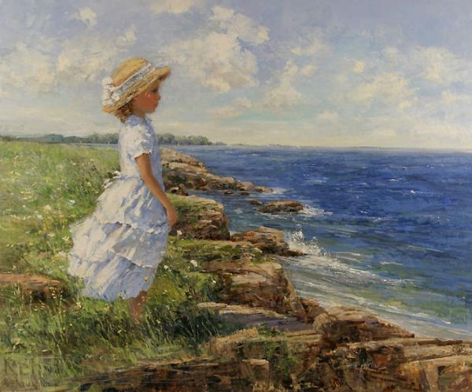
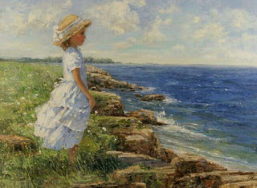
Термин «арт-терапия» (буквально: лечение искусством) ввел в употребление художник Адриан Хилл в 1938 году при описании своей работы с туберкулезными больными в санаториях. Эти методы были применены в США в работе с детьми, вывезенными из фашистских лагерей во время Второй мировой войны.

Slide 4
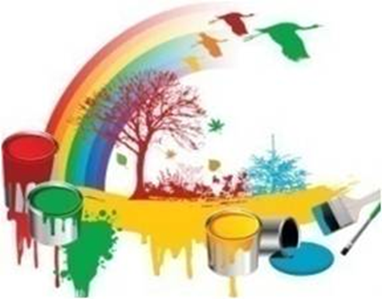
В начале своего развития арт-терапия отражала психоаналитические взгляды З. Фрейда и К. Г. Юнга, по которым конечный продукт художественной деятельности клиента (будь то рисунок, скульптура, инсталляция) выражает его неосознаваемые психические процессы. В 1960 г. в Америке была создана Американская арт-терапевтическая ассоциация.

Slide 5
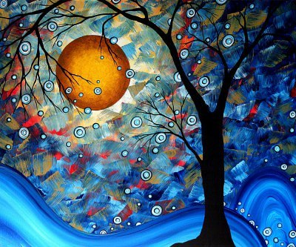
Основная цель арт-терапии состоит в гармонизации психического состояния личности через развитие способности самовыражения и самопознания.

Slide 6
Методика арт-терапии базируется на убеждении, что содержания внутреннего «Я» человека отражаются в зрительных образах всякий раз, когда он рисует, пишет картину или лепит скульптуру, танцует или читает, в ходе чего происходит гармонизация состояния психики.

Slide 7
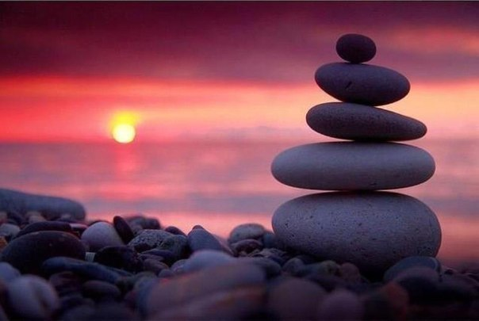
По мнению Бурно М.Е. "В многолетней практике сложились следующие методики:
1) терапия созданием творческих произведений (художественных и научных);
2) терапия творческим общением с природой;
3) терапия творческим общением с литературой, искусством, наукой;
4) терапия творческим коллекционированием;
5) терапия проникновенно-творческим погружением в прошлое;
6) терапия ведением дневника и записных книжек;
7) терапия домашней перепиской с врачом;
8) терапия творческими путешествиями;
9) терапия творческим поиском одухотворенности в повседневном.

Slide 8
Показания
для проведения арт-терапии
Трудности эмоционального развития, стресс, депрессия, сниженное настроение, эмоциональная неустойчивость, импульсивность эмоциональных реакций, переживание эмоционального отвержения другими людьми, чувство одиночества, межличностные конфликты, неудовлетворенность, ревность, повышенная тревожность, страхи, фобии,
негативная «Я-концепция»,
низкая самооценка.

Slide 9
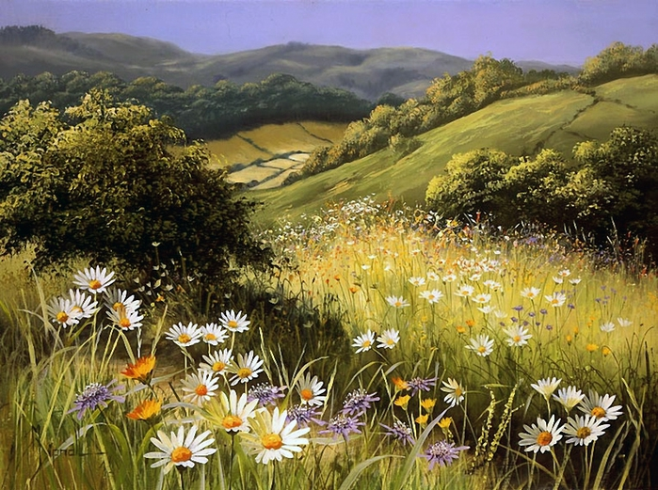
Виды арт-терапии
Арт-терапия в узком смысле слова — рисуночная терапия, основанная на изобразительном искусстве.
Библиотерапия (в том числе сказкотерапия) — литературное сочинение и творческое прочтение литературных произведений.
Музыкотерапия
Драматерапия
Танцевальная терапия
Куклотерапия

Slide 10
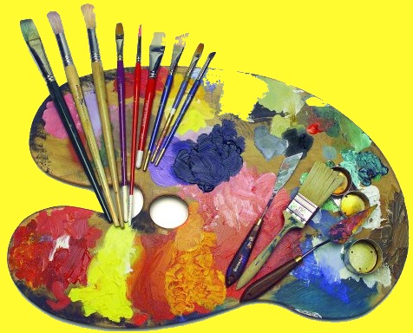
Картины оказывают на человека огромное воздействие: они создают настроение и вызывают определенные чувства. Живописные полотна служат не только украшением стен, но и помогают расслабиться, абстрагироваться от рутинных дел.
Рисуя, человек дает выход своим чувствам, желаниям, благодаря рисованию он постигает, иногда моделирует действительность, легче воспринимает болезненные для него образы и события.

Slide 11
Музыкотерапия - исцеление музыкой.
Известно, что прослушивание музыки определенного типа способно замедлить сердцебиение и снизить кровяное давление.
Музыкотерапия применяется для расслабления и повышения настроения, для уменьшения чувства тревоги и неуверенности,
и даже для снятия
головной боли.

Slide 12
Библиотерапия (лечение чтением) привлекает в настоящее время все больше внимания научных и практических работников, стремящихся максимально использовать «лечебные» возможности книги.
Библиотерапия появилась много лет назад. При входе в библиотеку египетского фараона Рамзеса II висела табличка: «Лекарство для души». Так еще в далекие времена понимали значение книги.

Slide 13
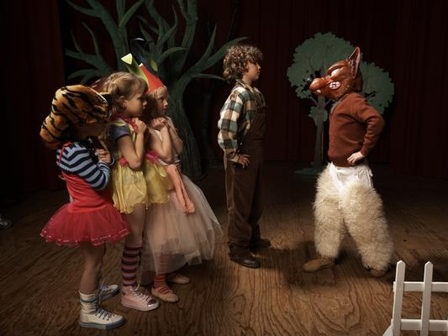
Средства драматерапии
• ролевые игры,
• актерский тренинг,
• драматические этюды,
• сценические постановки…
Помогает
развитие и совершенствование способности к "режиссуре" собственной жизни,
возможность "переиграть" жизненные сценарии и паттерны,
развитие телесной пластичности и пластики (телесной, эмоциональной, когнитивной),
расширение репертуара поведенческих моделей,
возможность стать иным (развитие множественности личности),
возможность вернуться в прошлое и заглянуть в будущее.

Slide 14
Танцевальная терапия (танцтерапия) в буквальном смысле означает лечение танцами.
Танец — очень увлекательный и приятный способ лечения. Особенно полезно танцевать тем, кто держит негативные эмоции в себе. Танцетерапия прекрасно выводит из депрессии, поможет справиться с многими серьезными психологическими проблемами. Занятия танцами, танцетерапия, развивают координацию движений и чувство ритма, способствуют улучшению мышечного тонуса. Занятия хореографией улучшают обмен веществ, работу дыхательной, сердечно-сосудистой системы, нормализует вес, улучшают самочувствие. Люди занимающиеся танцами реже страдают от простудных инфекций, у астматиков облегчается течение болезни, они реже страдают от приступов астмы.

Slide 15
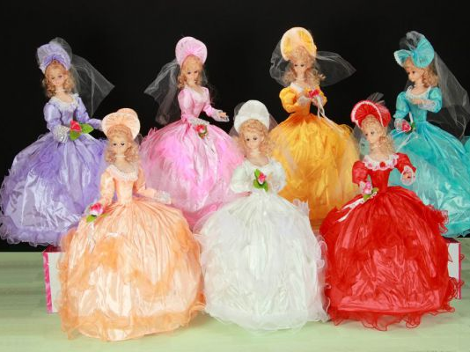
Куклы помогают развить природные способности, образное мышление, память, эмоциональную сферу, самосознание и самоконтроль. Они способствуют формированию позитивных установок, эмоциональной и моторной адекватности, коммуникативных навыков.
Куклы лечат страхи, заикание, помогают в социальной реабилитации инвалидов, позволяют найти внутренние резервы для борьбы с болезнью.
В качестве побочного эффекта куклотерапия помогает справиться с бронхиальной астмой, диатезом и сердечно-сосудистыми заболеваниями.

Slide 16
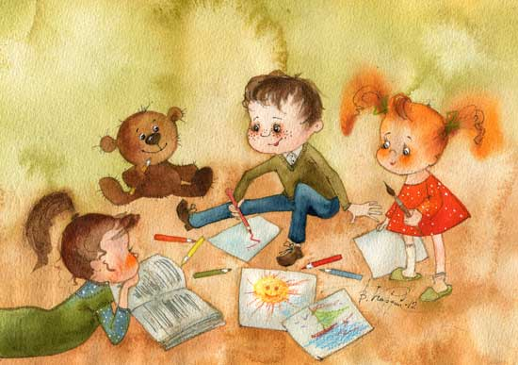
Друзья, каким видом арт-терапии
вам захотелось заняться?
Или у вас уже есть
какое-то любимое занятие,
которое вам помогает отдыхать,
расслабиться и
поддерживает ваше настроение?
Пусть ваше состояние души
всегда будет солнечное и на высоте!

Slide 17
Спасибо за внимание!

Slide 18
Источник
https://ru.wikipedia.org/wiki/Арт-терапия
http://www.cuded.com/wp-content/uploads/2012/01/sally_swatland_1600_498.jpg
http://fotooboi-ekb.ru/files/image/image.(90).sm.jpg
http://fotohomka.ru/images/Dec/22/cfa64fa75b5460c1b7f9677e13553d73/mini_5.jpg
http://www.hitrovka-studio.ru/wp-content/uploads/2012/08/selfexpression_sept12_2.jpg
http://open.az/uploads/posts/2013-09/thumbs/1378795112_405894_446747772086746_1453852317_n.jpg
https://cs7053.vk.me/c540106/v540106162/3b32b/3bg4FOkU3Zs.jpg
http://hainan-medicine.ucoz.com/_pu/0/81826356.jpg
http://img1.liveinternet.ru/images/attach/b/4/103/179/103179005_Mary_Dipnall17.jpg
http://everydaylife.globalpost.com/DM-Resize/photos.demandstudios.com/getty/article/133/203/200488328-001.jpg?w=600&h=600&keep_ratio=1&webp=1
http://niceprice5.ru/static/img/0000/0001/2679/12679331.owb4h63ku9.jpg

